Slide 1
毕业设计中期答辩
基于神经网络的数据中心拥塞控制研究
汇报人：张金鹏 2019011210014
指导老师：林蓉平
时间：2023.3.28

Slide 2
目录
CONTENTS
01
研究概述
02
算法设计
03
模型训练仿真
04
后续安排

Slide 3
01
研究概述

Slide 4
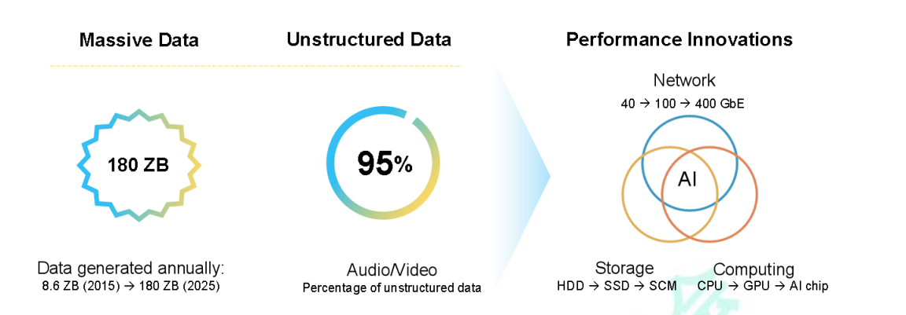
01
研究概述
根据2021年颁布的《数据中心智能无损网络白皮书》，随着人工智能在数据中心的发展和应用，数据中心中传输的数据呈指数级的增长，海量数据的传送使网络承受更大的传输压力，数据发送的瓶颈逐渐从终端转移到网络设备上，低时延和无损行为成为了数据中心网络新的必要需求。
54%
46%
标题内容
标题内容
在此录入上述图表的描述说明，在此录入上述图表的描述说明在此录入上述图表的描述说明，在此录入上述图表的描述说明
在此录入上述图表的描述说明，在此录入上述图表的描述说明在此录入上述图表的描述说明，在此录入上述图表的描述说明
低时延和无损要求网络传输过程中尽可能少的发生网络拥塞，以保证传输延时低且不丢包，而传统网络的拥塞控制算法和机制无法满足该要求，因此设计新的拥塞控制算法和机制对于数据中心网络十分重要；本论文选题正是基于此现状，提出了一种基于神经网络的数据中心拥塞控制研究。

Slide 5
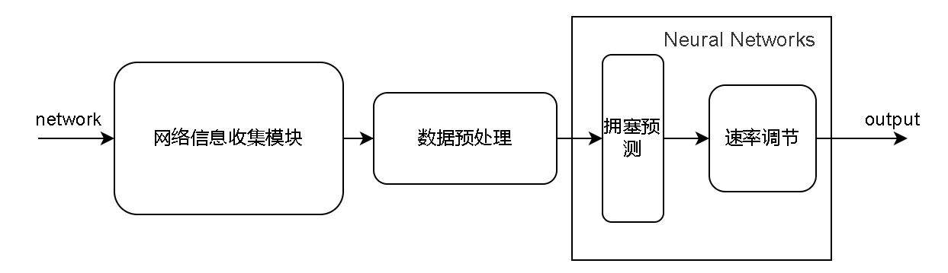
为什么要用神经网络：
1.可以进行预测,感知拥塞的发生，提前采取防范措施防范
2.具有学习功能，通过学习调节参数，进而能够适应网络的变化。

Slide 6
01
研究概述
已完成任务：
数据中心背景调研及拥塞控制算法学习。
拥塞控制网络模型的设计及模块搭建，可行性验证。
NS3仿真平台的环境搭建和学习。
数据集设计，神经网络预测模型训练
仿真上已经实现了部分代码的移植测试，进行了多次的测试和部分参数修改。

Slide 7
02
算法设计

Slide 8
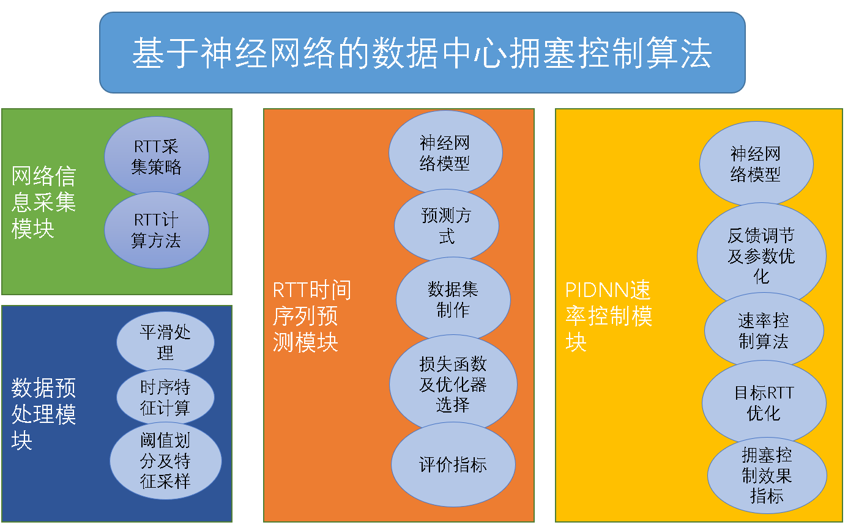

Slide 9
02
算法设计
数据预处理：
预处理方式 | 效果
原始RTT | 由于原始RTT时间序列前后变化幅度较大，神经网络训练出现欠拟合情况
平滑RTT | 平滑处理后会损失一部分RTT时序特征，因此预测结果常常不准确，多次训练后loss值依然很大
归一化处理 | 存在极少的RTT值特别大，经归一化处理后95%的数据几乎接近于0，训练后出现过拟合情况
平滑处理+特征提取 | 特征提取后能保存平滑处理过程中损失的特征，但是同样会出现过拟合问题
平滑处理+特征提取+采样 | 能够解决上述问题，但操作比较复杂，需要人工分段后再采样

Slide 10
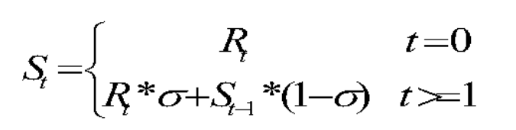

02
算法设计
数据预处理：
平滑处理
计算时序特征
采样
Rt为原始RTT值，随时间变化，St为RTT平滑处理后的大小，σ一般取0.2
$$k_{t}= {(R}_{t}−S_{t})/S_{t}$$
由于数据中心网络DCN中RTT大部分时间处于一个稳定状态，经过平滑处理后，90%时序特征值非常小，其绝对值处于[0，0.02）之间，为防止后续数据集训练后，神经网络预测出现过拟合的情况，对特征值进行分段采样，划分为[0,0.02);[0.02,0.08);[0.08,0.15);[0.15,inf)四段。

Slide 11
02
算法设计
预测模块的选取：
网络模型 | 比较
Simple RNN | 模型作为简单，预测效果最差，多次训练后LOSS值很大
GRU | 模型较为简单，同等规模下预测效果较好，接近LSTM
LSTM | 模型复杂，预测效果最好
预测方式 | 分析比较
many2one | 形式简单，只能预测下一时刻RTT
many2many | 预测值越多，预测效果越差
Encode-decode | 形式复杂，出现了过拟合的情况

Slide 12
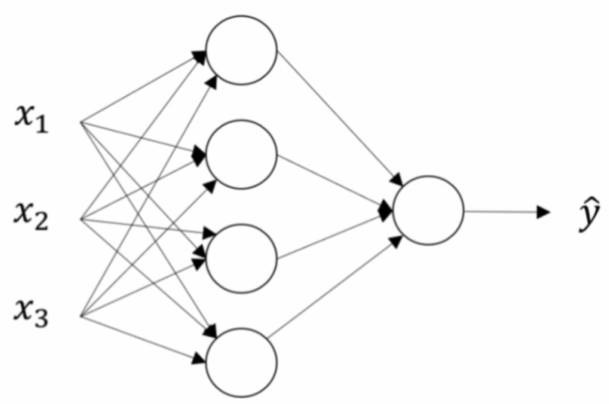
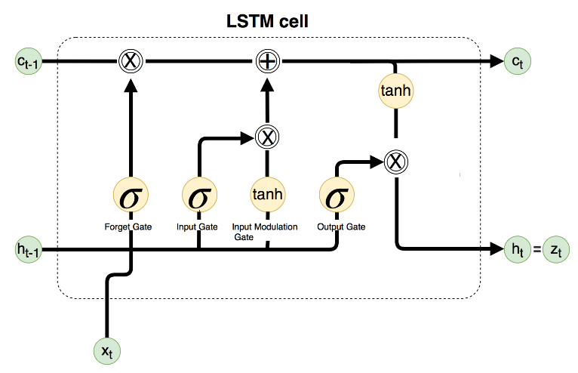
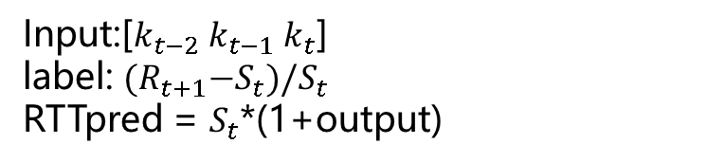
02
算法设计
LSTM时间序列预测
第一层为LSTM层，有三个LSTMcell，隐藏层维度16
第二层为linear线性层
Input:[$k_{t−2} k_{t−1} k_{t}$]
label: ${(R}_{t+1}−S_{t})/S_{t}$
RTTpred = $S_{t}$*(1+output)

Slide 13


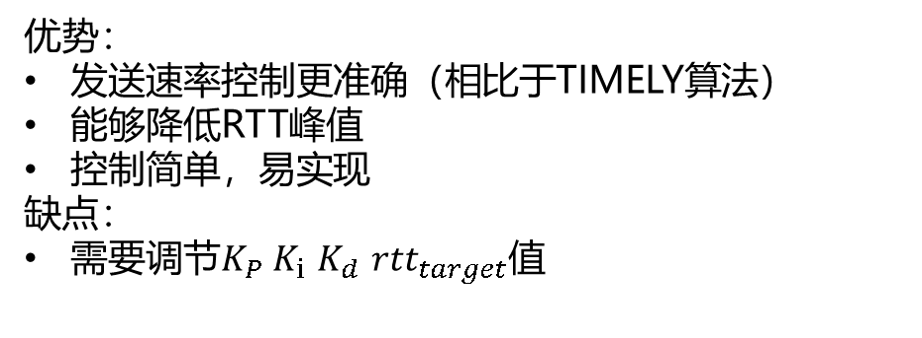
02
算法设计
PID速率控制
$$PID\left(rttpred−{rtt}_{target}\right)= ∂=K_{P}\left(rttpred−{rtt}_{target}\right)+K_{i}\int{\left(rttpred−{rtt}_{target}\right)dt}+K_{d}{(rttpred−{rtt}_{target})}^{′}$$
$$rate=rate∗(1+∂)$$
P
优势：
发送速率控制更准确（相比于TIMELY算法）
能够降低RTT峰值
控制简单，易实现
缺点：
需要调节$K_{P}$ $K_{i}$ $K_{d}$ ${rtt}_{target}$值
input
I
Σ
output
D

Slide 14
03
模型训练仿真

Slide 15
03
模型训练仿真
Ns3仿真拓扑：
基于incast通信模式
node:1,send:25GB
node:2,send:25GB
switch
end
Node:3,send:18.75GB
.
.
.
.
Node:20,send:6.25GB

Slide 16
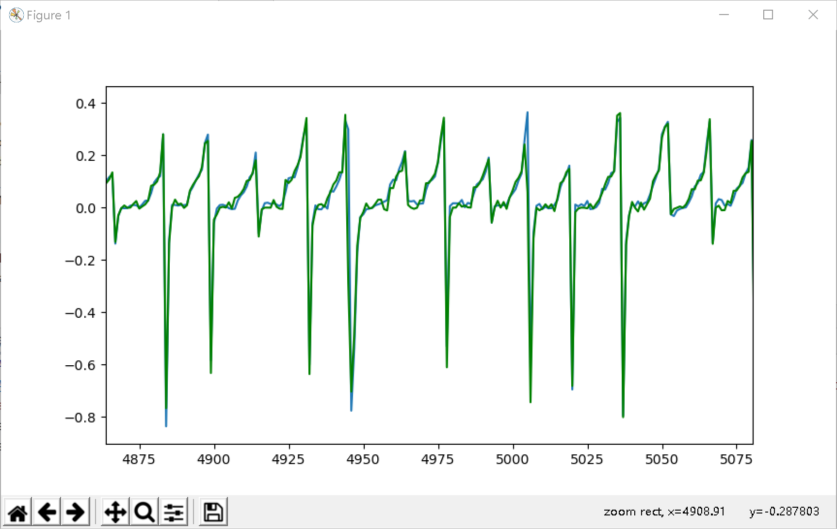
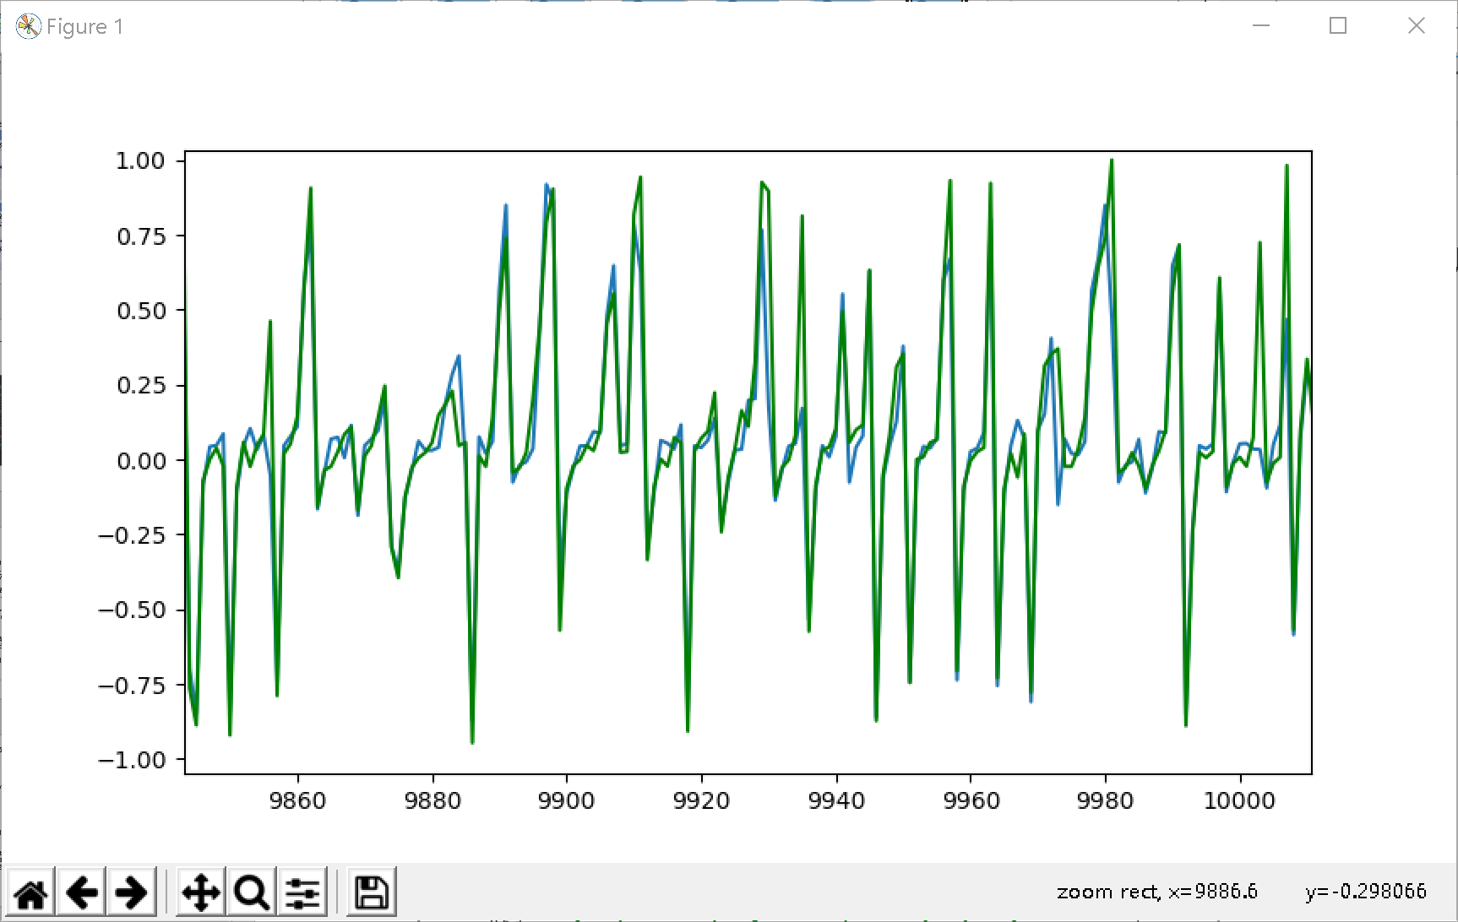

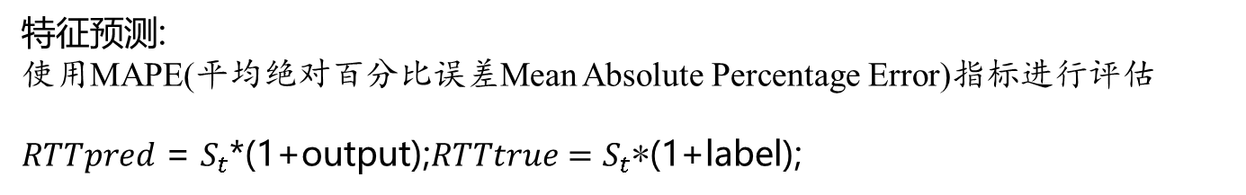

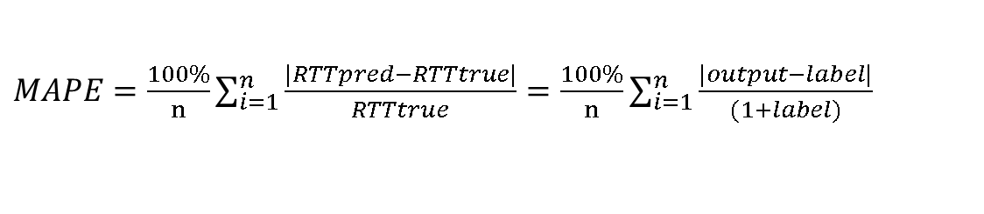
03
模型训练仿真
特征预测:
使用MAPE(平均绝对百分比误差Mean Absolute Percentage Error)指标进行评估
$RTTpred$ = $S_{t}$*(1+output);$RTTtrue=S_{t}\text{∗(1+}\text{label}\text{);}$
$MAPE=\frac{100\%}{n}\sum_{i=1}^{n}{\frac{|RTTpred−RTTtrue|}{RTTtrue}}=$ $\frac{100\%}{n}\sum_{i=1}^{n}{\frac{|output−label|}{(1+label)}}$
训练集： $MAPE$ = 7.2%
测试集： $MAPE$ = 7.4%

Slide 17
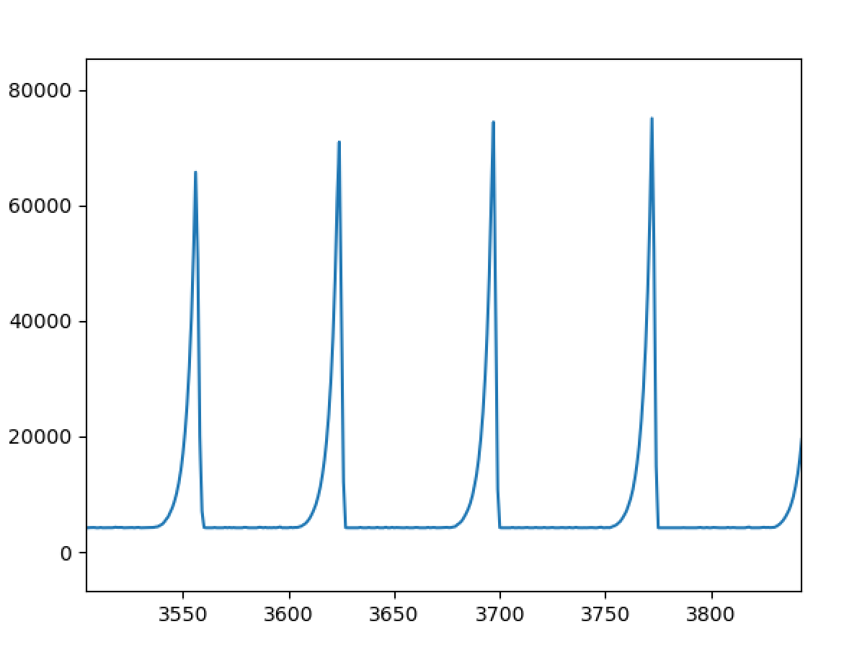
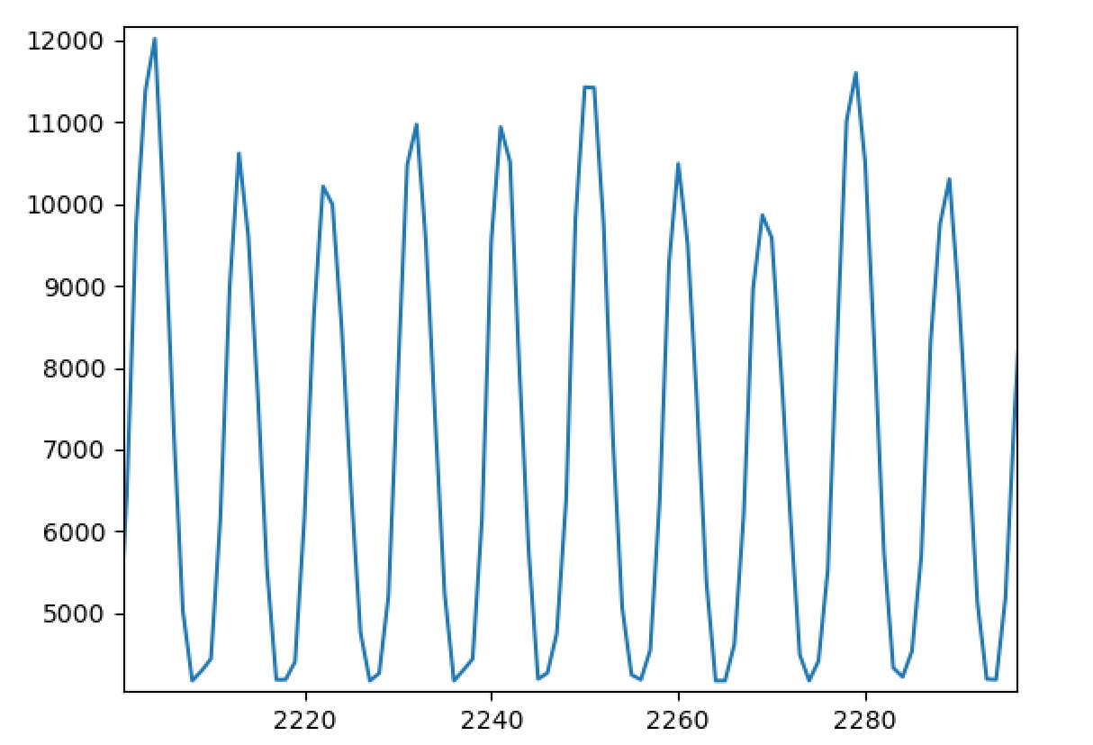
03
模型训练仿真
PID速率控制
DCN传统上基于RTT的拥塞控制算法都会出现RTT随着发送速率上下不断振动的情况，很难收敛到一个稳定的RTT，使用PID算法控制速率能够降低震动幅度
TIMELY算法node1
平均RTT：9.741us
PID算法node1
平均RTT：7.007us

Slide 18
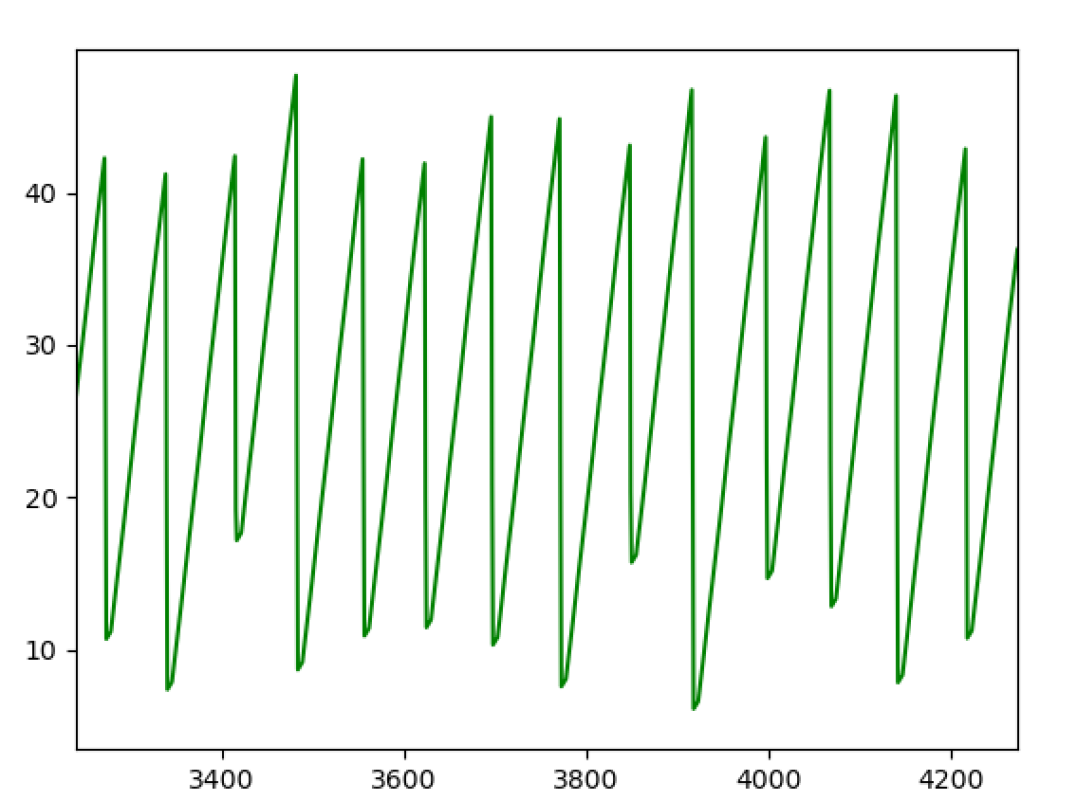
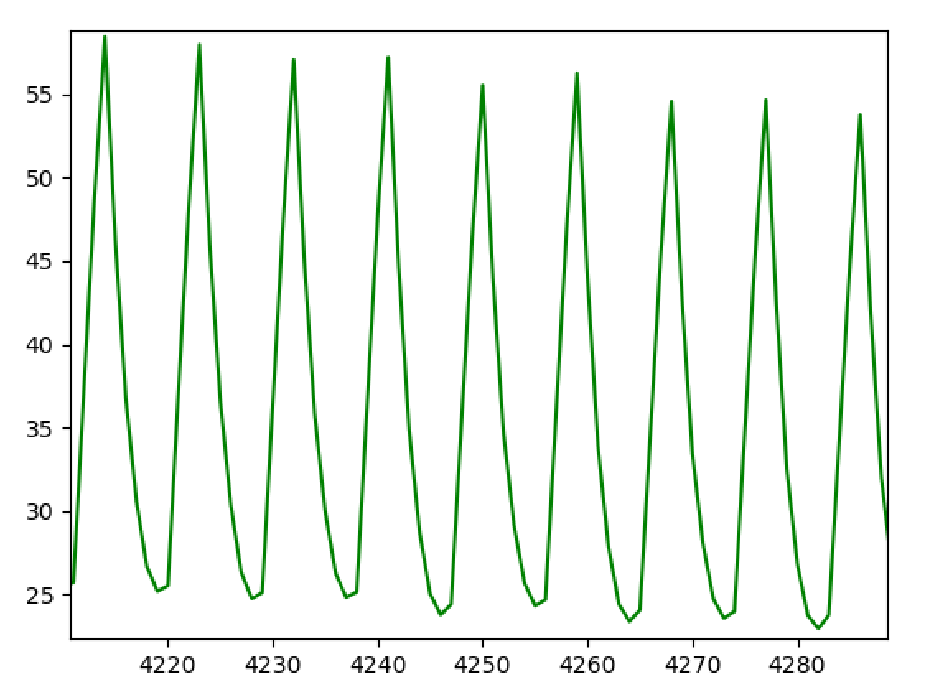
03
模型训练仿真
TIMELY node1
平均发送速率2.71644Gbps
PID node1
平均发送速率3.71274Gbps

Slide 19
后续安排
04

Slide 20
04
后续安排
继续优化PID控制参数，并将时间序列模块部署到ns3仿真平台中
同其他DCN拥塞控制算法进行比较分析
论文撰写

Slide 21
演示完毕，谢谢观看

